Slide 1
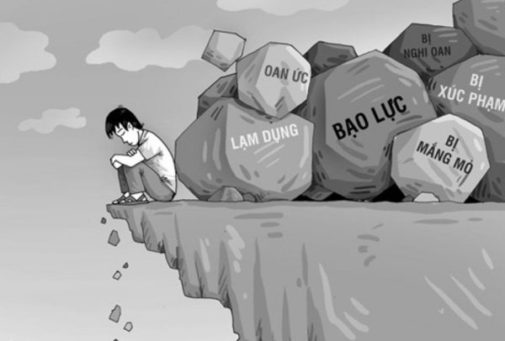
Depression (Bệnh trầm cảm)
I
Bệnh trầm cảm là rối loạn tâm trạng gây ra cảm giác buồn bã và mất mát. Bệnh được chia làm nhiều mức độ khác nhau, trong đó bệnh trầm cảm mức độ nhẹ có thể được nhận biết sớm để kịp thời cải thiện và ngăn ngừa bệnh tiến triển.

Slide 2
MY PRESENTATION
Đối tượng
Nguyên nhân
Tác động
Phổ biến vào khoảng 18 – 45 tuổi
Không thể xác định nguyên nhân cụ thể
Ảnh hưởng đến tinh thần, cuộc sống của cá nhân và xã hội
Mức độ
Dấu hiệu
Cách điều trị
Có 3 mức độ:
nhẹ - vừa – nặng
Một triệu chứng lập đi lập lại trên 2 tuần
Điều trị hóa dược và tâm lý

Slide 3


TRẦM CẢM
LÀ GÌ?
- Là một trong những rối loạn tâm thần.
- Không phân biệt giới tính, tuổi tác
- Tỷ lệ mắc chứng trầm cảm ở nữ giới gấp đôi nam giới
- 850.000 chết vì trầm cảm mỗi năm
- Cứ 20 người sẽ có 1 người từng bị một giai đoạn trầm cảm (WHO)
Notes:
https://pixabay.com/en/office-sitting-room-executive-730681/
https://pixabay.com/en/imac-ipad-computer-tablet-mobile-605421/

Slide 4
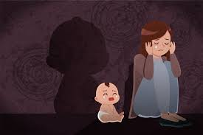

ĐỐI TƯỢNG
- Nhóm người bị sang chấn tâm lí
- Nhóm phụ nữ vừa sinh con
- Nhóm học sinh, sinh viên
- Nhóm người bị tổn thương cơ thể
- Nhóm đối tượng lạm dụng rượu bia, chất kích thích trong thời gian dài
- Nhóm đối tượng thiếu nguồn lực trong cuộc sống
Notes:
https://pixabay.com/en/student-typing-keyboard-text-woman-849825/
https://pixabay.com/en/architecture-building-business-city-1868016/
https://pixabay.com/en/office-sitting-room-executive-730681/

Slide 5

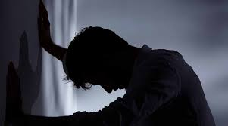
ĐỐI TƯỢNG
- Nhóm người bị sang chấn tâm lí
- Nhóm phụ nữ vừa sinh con
- Nhóm học sinh, sinh viên
- Nhóm người bị tổn thương cơ thể
- Nhóm đối tượng lạm dụng rượu bia, chất kích thích trong thời gian dài
- Nhóm đối tượng thiếu nguồn lực trong cuộc sống
Notes:
https://pixabay.com/en/student-typing-keyboard-text-woman-849825/
https://pixabay.com/en/architecture-building-business-city-1868016/
https://pixabay.com/en/office-sitting-room-executive-730681/

Slide 6



MỨC ĐỘ
Trầm cảm được chia làm 3 mức độ:
nhẹ - vừa – nặng
Notes:
https://pixabay.com/en/student-typing-keyboard-text-woman-849825/
https://pixabay.com/en/architecture-building-business-city-1868016/
https://pixabay.com/en/office-sitting-room-executive-730681/
https://pixabay.com/en/entrepreneur-startup-start-up-man-593358/

Slide 7
CÁC TRIỆU CHỨNG
- Giảm hoặc lên cân, giảm hoặc tăng cảm giác ngon miệng.
- Mất ngủ hoặc ngủ triền miên.
- Kích động hoặc trở nên chậm chạp.
- Mệt mỏi hoặc mất sức.
- Cảm giác vô dụng, vô giá trị hoặc mặc cảm tội lỗi.
- Giảm khả năng tập trung, do dự.
- Hay nghĩ đến cái chết, có ý tưởng hoặc hành vi tự sát.
Notes:
https://pixabay.com/en/entrepreneur-startup-start-up-man-593358/

Slide 8
CÁC TRIỆU CHỨNG (trẻ em và thanh thiếu niên)
- Tự đánh giá thấp bản thân
- Có những hành vi gây hấn, kích động
- Rối loạn giấc ngủ
- Có các khó chịu, than phiền về cơ thể
- Mất năng lượng
- Chán học hoặc học tập sa sút
- Hay một số trẻ trở nên ngoan quá mức, tách biệt, lãnh đạm
Notes:
https://pixabay.com/en/entrepreneur-startup-start-up-man-593358/

Slide 9
NGUYÊN NHÂN
- Do bệnh lý hoặc chấn thương: Người có tiền sử mắc bệnh não như viêm não, u não, chấn thương sọ não dễ mắc bệnh trầm cảm do tổn thương cấu trúc não.
- Sử dụng chất kích thích:Người bệnh dễ trầm cảm nếu hút thuốc lá, rượu bia, sử dụng chất kích thích tổn hại thần kinh như ma túy, ma túy đá..

Slide 10
NGUYÊN NHÂN
- Trầm cảm do căng thẳng kéo dài: công việc áp lực kéo dài, áp lực gia đình, xung đột, môi trường sống căng thẳng…
- Trầm cảm chưa rõ nguyên nhân (nội sinh): Nguyên nhân trầm cảm xảy ra do rối loạn hoạt động của các chất dẫn truyền thần kinh có trong não bộ như Noradrenaline, Serotonin…

Slide 11

DẤU HIỆU
- Đau nhức không rõ nguyên nhân
- Mất tập trung
- Thay đổi về giấc ngủ
- Thay đổi cảm giác ăn uống
- Khó chịu, kích động hoặc ủ rũ
Dấu hiệu cảnh báo mắc bệnh trầm cảm
Notes:
https://pixabay.com/en/bright-hanging-illuminated-1854161/

Slide 12
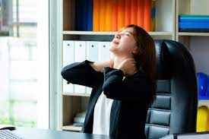
DẤU HIỆU
I
ĐAU NHỨC KHÔNG RÕ NGUYÊN NHÂN
Theo nghiên cứu công bố trên tạp chí Dialogues in Clinical Neuroscience, 69% những người đáp ứng các tiêu chuẩn về chứng trầm cảm đã có những cơn đau nhức về mặt cơ thể (dù có kết quả bình thường về mặt sức khỏe cơ thể). Rối loạn tâm trạng có thể xuất hiện kèm với các triệu chứng khác như: đầy hơi, đau lưng, đau khớp.
Notes:
https://pixabay.com/en/woman-glasses-business-woman-1254454/

Slide 13

DẤU HIỆU
I
MẤT TẬP TRUNG
Trầm cảm liên quan đến việc thường xuyên mất khả năng tập trung và làm giảm hiệu quả công việ và mắc nhiều sai lầm hơn hoặc gặp khó khăn khi đưa ra quyết định.
Notes:
https://pixabay.com/en/woman-glasses-business-woman-1254454/

Slide 14
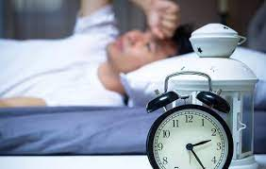
DẤU HIỆU
I
THAY ĐỔI VỀ GIẮC NGỦ
Một trong những triệu chứng chính của bệnh trầm cảm là rối loạn giấc ngủ. Một số người sẽ ngủ quá nhiều và một số quá ít.
Notes:
https://pixabay.com/en/woman-glasses-business-woman-1254454/

Slide 15

DẤU HIỆU
I
THAY ĐỔI CẢM GIÁC ĂN UỐNG
Một số người trở nên ăn nhiều hơn khi họ mắc trầm cảm. Những người khác nhìn chằm chằm vào một món ăn trông thật ngon mà hoàn toàn không thèm ăn hay hứng thú gì. Dù bằng cách nào, sự thay đổi đáng kể về cảm giác thèm ăn và cân nặng (hơn 5% trọng lượng cơ thể trong một tháng) có thể là dấu hiệu của bệnh trầm cảm.
Notes:
https://pixabay.com/en/woman-glasses-business-woman-1254454/

Slide 16
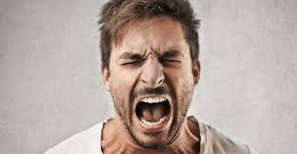
DẤU HIỆU
I
KHÓ CHỊU, KÍCH ĐỘNG HOẶC Ủ RŨ
Một dấu hiệu khác của sự trầm cảm là sự cáu kỉnh, kích động và ủ rũ tăng cao. Những điều nhỏ nhặt cũng khiến bạn khó chịu – chẳng hạn như tiếng ồn ào, hoặc chờ đợi lâu (dù trước đây bạn không cảm thấy như vậy trong tình huống tương tự). Đôi khi đi kèm sự tức giận là suy nghĩ tự làm hại bản thân hoặc mong muốn làm hại người khác. Nếu bạn đang trải qua một số cảm giác đó, hãy tìm sự trợ giúp ngay lập tức.
Notes:
https://pixabay.com/en/woman-glasses-business-woman-1254454/

Slide 17
TÁC ĐỘNG ẢNH HƯỞNG TINH THẦN VÀ CUỘC SỐNG
1
2
3
Mất tập trung và giảm hiệu quả học tập, công việc
Ảnh hưởng giao tiếp và mối quan hệ xã hộ
Đôi khi tự làm đau bản thân, hay suy nghĩ tự tử

Slide 18
TÁC ĐỘNG ẢNH HƯỞNG SỨC KHỎE VÀ THỂ CHẤT
1
2
3
Ảnh hưởng lớn nhất là tác động vào giắc ngủ
Ảnh hưởng đến sức khỏe thể chất của các bộ phận khác trong cơ thể (tim, huyết áp, dạ dày…).
Thay đổi nội tiết tố

Slide 19
CÁCH ĐIỀU TRỊ
ĐIỀU TRỊ HÓA DƯỢC
- Là phương pháp phổ biến để điều trị bệnh trầm cảm.
- Các thuốc phổ biến được dùng điều trị trầm cảm như: thuốc ức chế tái hấp thu serotonin có chọn lọc, thuốc chống trầm cảm ba vòng, thuốc ức chế monoamine oxidase, thuốc chống trầm cảm không điển hình.
ĐIỀU TRỊ TÂM LÝ
- Điều trị tâm lý được xem là liệu pháp chữa trị trầm cảm phát huy hiệu quả trong xã hội hiện đại.
- Việc trị liệu tâm lý không chỉ giúp bệnh nhân dần dần hồi phục trở lại, thoát khỏi sự phiền nhiễu của trầm cảm, mà đó còn là hành trình giúp bệnh nhân hiểu thêm bản thân mình, gia tăng sự tự tin và thích nghi với đời sống hơn.
- Các liệu pháp tâm lý phổ biến hiện nay
+Nhận thức & trị liệu hành vi
+ Trị liệu nghệ thuật
+ Trị liệu gia đình

Slide 20
THANKS FOR YOUR LISTENING HAVE A GOOD DAY!

